Slide 1
Optimizacija upita kod MySql-a
Pavle Stojanovic 1148

Slide 2
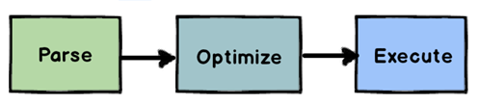
Životni ciklus SQL upita

Slide 3
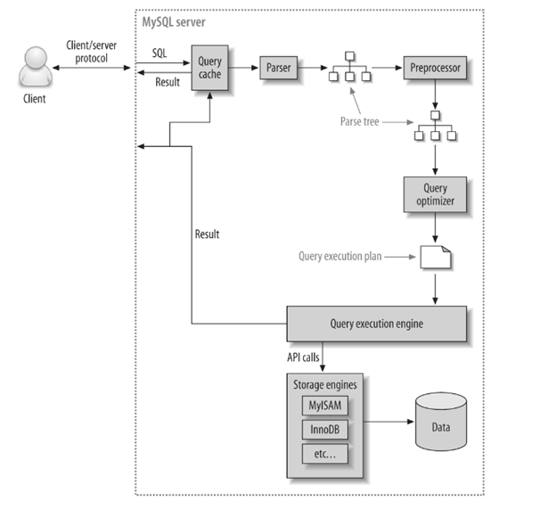
Osnove izvršenja upita

Slide 4
ŽIVOTNI CIKLUS SQL UPITA
Najosnovniji razlog zbog kojeg upit ne funkcioniše dobro je taj što radi sa previše podataka.
Možemo kroz sledeća dva koraka da analiziramo upit sa lošim performansama:
Da li vaša aplikacija preuzima više podataka nego što je potrebno.
Saznajte da li Sql server analizira više redova nego što je potrebno.

Slide 5
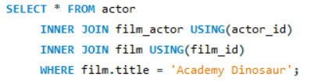
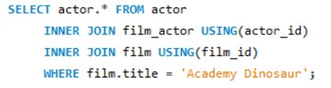
Da li od baze podataka tražite podatke koji vam nisu potrebni?
Preuzimanje više redova nego što je potrebno

Slide 6
Da li od baze podataka tražite podatke koji vam nisu potrebni?
Preuzimanje svih kolona
Uvek treba biti sumnjičav kada vidite SELECT *.

Slide 7
Da li MySQL obrađuje previše podataka?
U MySQL-u su najjednostavnije metrike troškova upita:
Vreme izvršenja
Broj pregledanih redova
Broj vraćenih redova
Nijedna od ovih metrika nije savršen način za merenje troškova upita, ali one približno pokazuju količinu podataka koju MySQL mora da obradi da bi izvršio upit.

Slide 8
Da li MySQL obrađuje previše podataka?
Pregledani redovi i tipovi pristupa

Slide 9

Da li MySQL obrađuje previše podataka?
Šta bi se dogodilo da nema odgovarajućeg indeksa?

Slide 10
Da li MySQL obrađuje previše podataka?
Dobri indeksi pomažu vašim upitima da dobiju dobar tip pristupa i ispituju samo redove koji su im potrebni.
Dodavanje indeksa ne znači uvek da će MySQL pristupiti i vratiti isti broj redova.
Ovaj upit vraća samo 200 redova, ali treba da pročita hiljade redova da bi se generisao skup rezultata. Indeks ne može da smanji broj redova koji se ispituju za upit poput ovog.

Slide 11
Da li MySQL obrađuje previše podataka?
Ako otkrijete da je ispitan ogroman broj redova da bi se dobio relativno mali broj redova u rezultatu, možete isprobati neke sofisticiranije metode:
Koristite indekse pokrivanja koji čuvaju podatke tako da mehanizam za skladištenje ne mora da preuzme kompletne redove.
Promenite šemu.
Transformišite složeni upit.

Slide 12
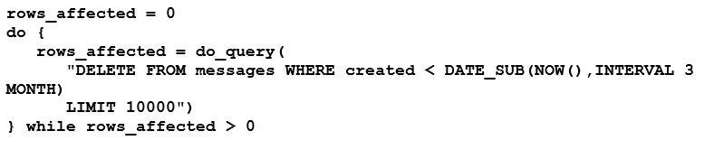
Transformisanje upita
Kompleksan upiti ili više jednostavnijih upita?
Usitnjavanje upita

Slide 13
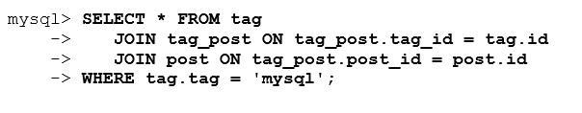

TRANSFORMISANJE UPITA
Dekompozicija spojeva

Slide 14


Optimizator upita
Možete videti koliko je skupo optimizator procenio upit tako što ćete pokrenuti upit, a zatim pregledati promenljivu sesije Last_query_cost:
Ovaj rezultat znači da je optimizator procenio da bi za izvršenje upita trebalo da uradi oko 550 pročitanih slučajnih stranica podataka od 4KB.

Slide 15
Preuređivanje spojeva
Tabele ne moraju uvek da se spajaju redosledom koji navedete u upitu. Određivanje najboljeg redosleda spoja je važna optimizacija.
Često je moguće spojiti tabele u nekoliko različitih redosleda i dobiti iste rezultate.
Optimizator spojeva procenjuje troškove za različite planove i pokušava da izabere najoptimalniji.

Slide 16
Pretvaranje OUTER JOIN-ova u INNER JOIN-ove
OUTER JOIN ne mora nužno biti izvršeno kao OUTER JOIN. Neki faktori, poput klauzule WHERE i šeme tabele, zapravo mogu dovesti do toga da OUTER JOIN bude ekvivalentan INNER JOIN-u. MySQL to može prepoznati i preurediti spoj.

Slide 17
Primena pravila algebarske ekvivalencije
MySQL primenjuje algebarske transformacije za pojednostavljivanje i kanonizaciju izraza. Takođe može da savija i smanjuje konstante, eliminišući nemoguća ograničenja i stalne uslove.
Na primer, izraz (5 = 5 i a> 5) smanjiće se na samo a> 5. Slično tome, (a <b AND b = c) AND a = 5 postaje b > 5 AND b = c AND a = 5.

Slide 18
COUNT (), MIN () i MAX () optimizacija
Indeksi i null vrednosti u koloni često mogu pomoći MySQL-u da optimizuje upit.
Na primer, da bi pronašao minimalnu vrednost kolone koja je krajnja leva u indeksu B-Stabla, MySQL može samo da zatraži prvi red u indeksu. To može čak i u fazi optimizacije upita i tretirati vrednost kao konstantu za ostatak upita. Slično tome, da bi pronašao maksimalnu vrednost u indeksu B-Stabla, server čita poslednji red.
Ako server koristi ovu optimizaciju, videćete „ Select tables optimized away “ u EKSPLAIN klauzuli. To doslovno znači da je optimizator uklonio tabelu iz plana upita i zamenio je konstantom.

Slide 19
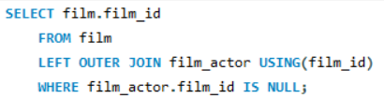
Raniji završetak
MySQL može zaustaviti obradu upita čim ispuni upit. Očigledan slučaj je klauzula LIMIT, ali ne i jedini. Na primer, ako MySQL otkrije nemoguće stanje, može prekinuti čitav upit. To možete videti u sledećem primeru:
Upit u nastavku uklanja filmove koji imaju glumce. Svaki film može imati mnogo glumaca, ali čim pronađe jednog glumca, zaustavlja obradu trenutnog filma i prelazi na sledeći jer zna da klauzula WHERE zabranjuje prikazivanje tog filma.

Slide 20
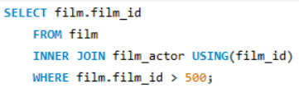
Prostiranje jednakosti
MySQL prepoznaje kada upit koristi dve jednake kolone, na primer, u JOIN-u i propagira klauzulu WHERE na ekvivalentne kolone. Na primer, u sledećem upitu:
MySQL zna da se klauzula WHERE odnosi ne samo na tabelu film već i na tabelu film_actor, jer klauzula USING garantuje da se dve kolone podudaraju.

Slide 21
IN () lista
Kod mnogih servera baza podataka IN () je samo sinonim za više OR klauzula, jer su logički ekvivalentni. U MySQL-u nije tako. On sortira vrednosti u IN() listi i koristi brzu binarnu pretragu da bi utvrdio da li je neka vrednost u listi. Složenost ovakvog pristupa je O (log n) umesto O (n).

Slide 22
HVALA NA PAŽNJI

